Slide 1
Planograma raioane – dispunerea mobilierului în sala de vânzare
Identificati erorile de amenjare care exista in schita de pe slide-ul urmator.

Slide 2
Reguli și principii care trebuie să fie avute în vedere la dispunerea mobilierului în cadrul raioanelor și la proiectarea rețelei de căi de circulație
Circulație coerentă – imprimarea unui sens al fluxului de clienți
Linear văzut = linear parcurs – atragerea clienților în zonele mai puțin frecventate
Evitarea risipei de spațiu – Valorificara rațională a tuturor zonelor raionului
Valorificarea spațiului de prezentare la perete
Lățimea căilor de acces stabilită în funcție de intensitatea fluxurilor de clienți în orele de vârf (evitarea supraaglomerării) și de caracteristicile antropometrice ale clienților aflați în diferite ipostaze
Căi de circulație proiectate în linie dreaptă, aceeași lățime de trecere
Alei pentru efectuarea cumpărăturilor perpendiculare pe căile principale de circulație
Zonele de așteptare să nu se intersecteze cu căile principale
Lățimea căilor de acces corelată cu înălțimea mobilierului
Lungime mare a gondolelor (gondole continue) la r. Alimentar (pot avea lungimi de 20 m.), mai redusă la celelalte (în general sub 10 m.)
Evitarea supradimensionării pieselor de mobilier – lățime, lungime, înălțime
Nr. De gongole în mijlocul magazinului impar

Slide 3
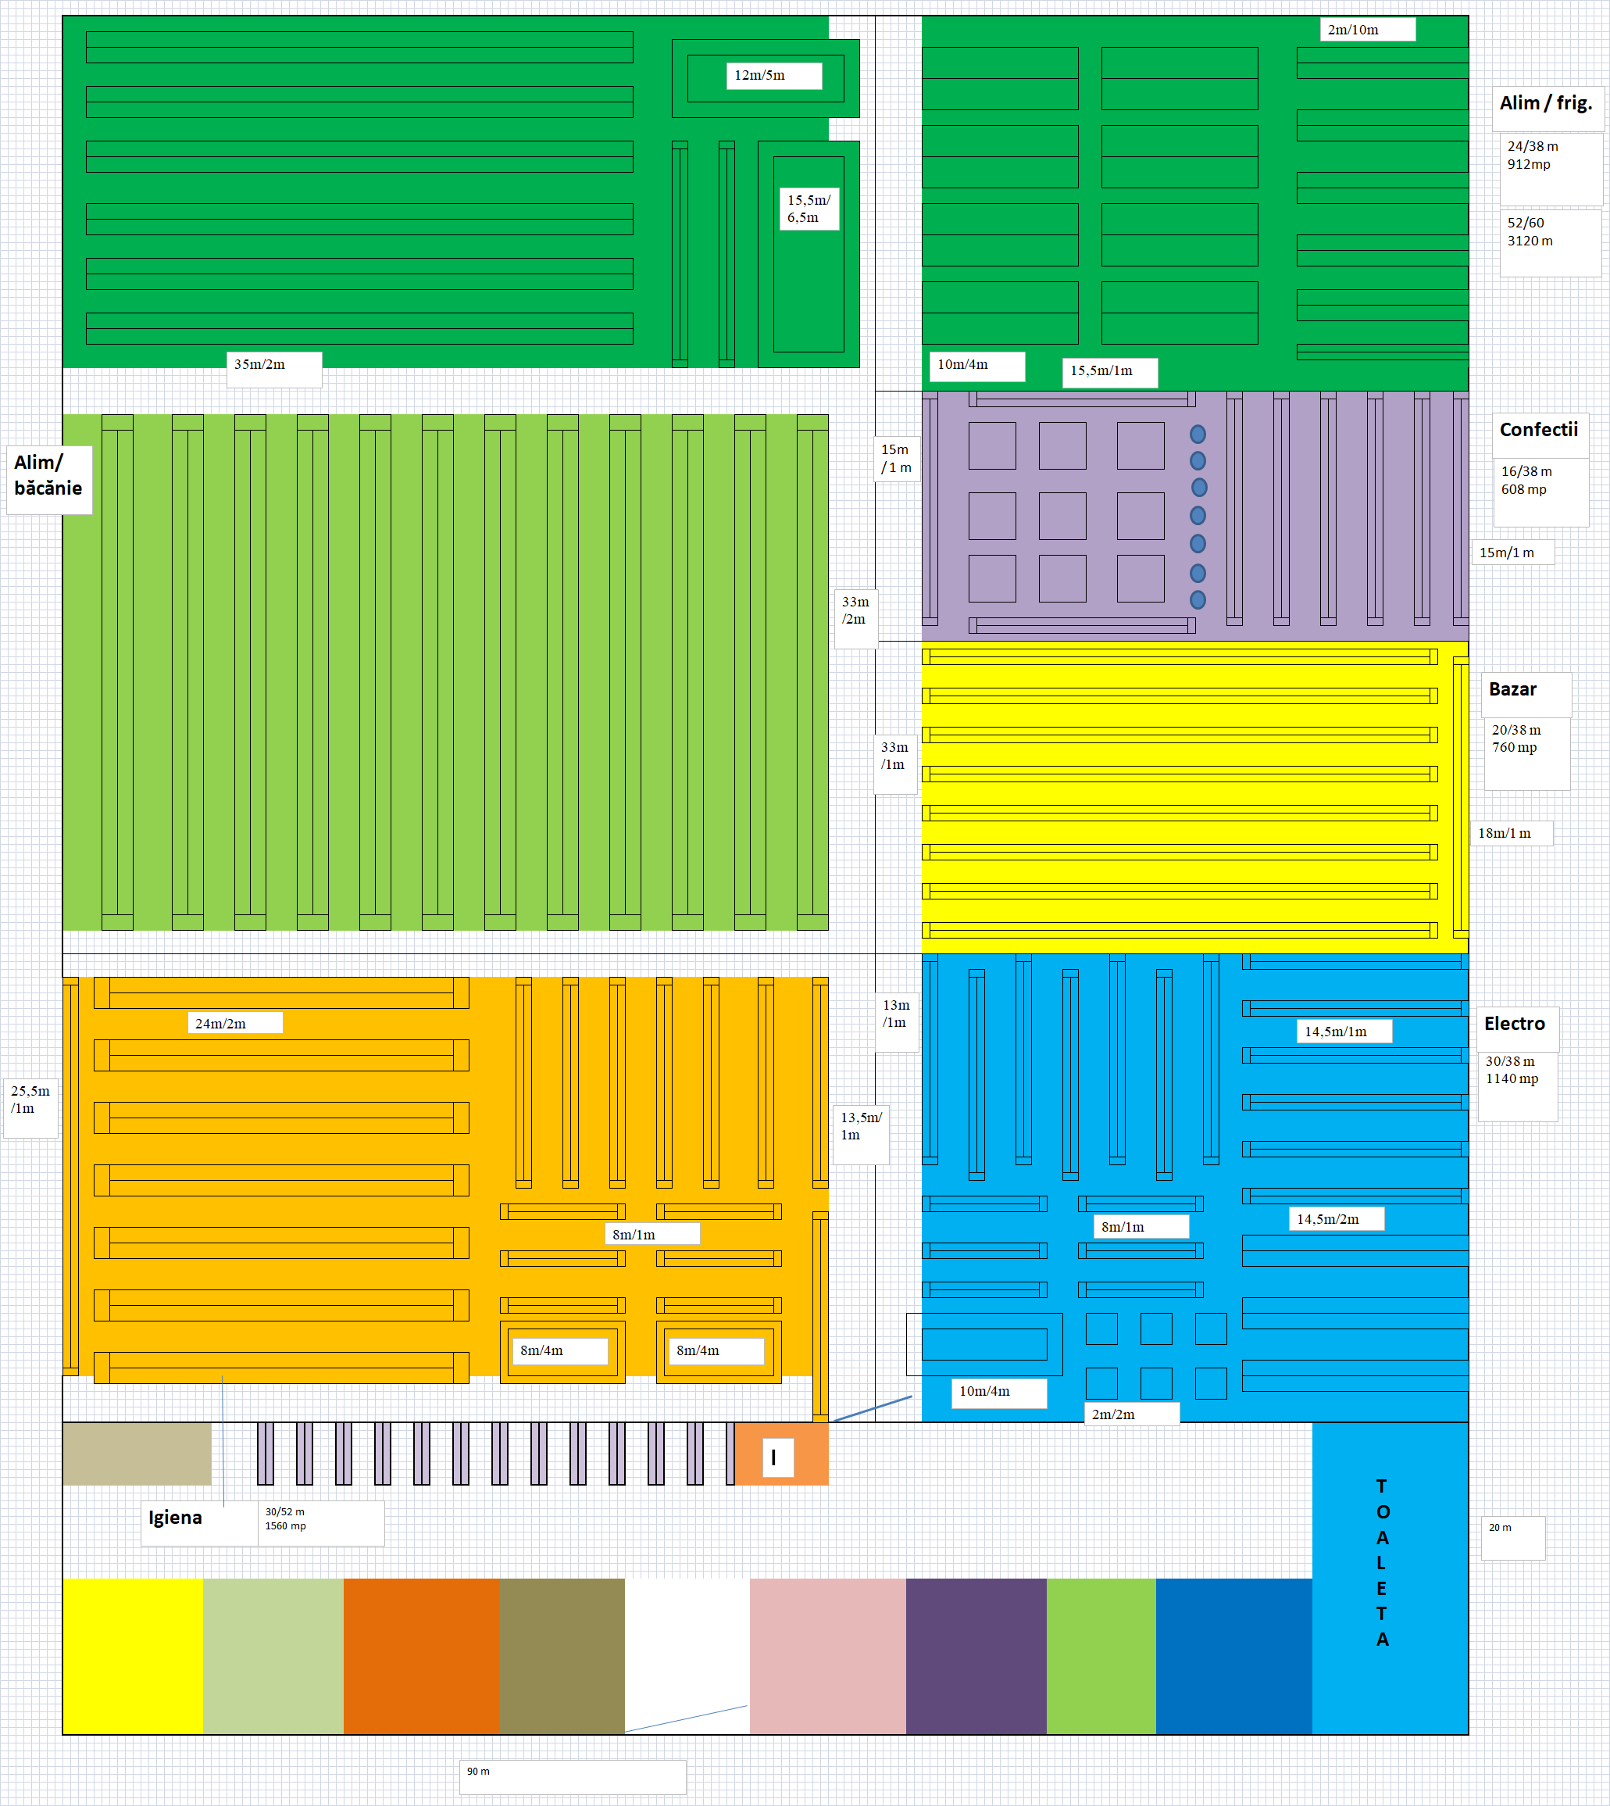

Slide 4
Tema
Analizați schema anterioară și identificați erorile privind dispunerea mobilierului pe raioane conform principiilor merchandisingului.
Ce recomandări ați face responsabililor de raioane?
Realizați schita fiecărui raion respectând forma și dimensiunile stabilite prin schița generală a hipermarketului.

